Slide 1
게임 기획 포트폴리오
이은혁

Slide 2
목차
자기 소개 및 학력
게임 컨셉 기획
시스템 기획
UI 기획
기타

Slide 3
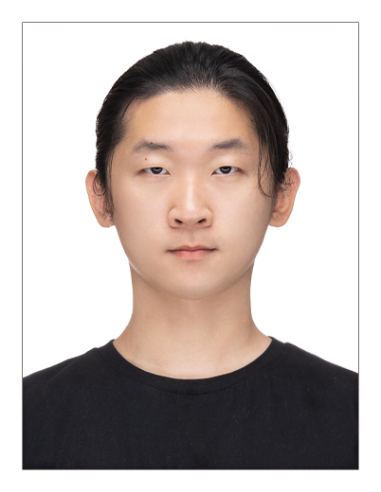
자기 소개 및 학력
서울과학기술대학교 컴퓨터공학과 4학년 ( 2019.03 ~ 2025.02 졸업 예정)
보유 지식
프로그래밍 및 컴퓨터 공학의 기초 지식
이은혁 / 2001.01.17
TOEFL iBT 104점, 영어 회화 가능
졸업 작품을 위한 1인 게임 개발 중(미완)

Slide 4
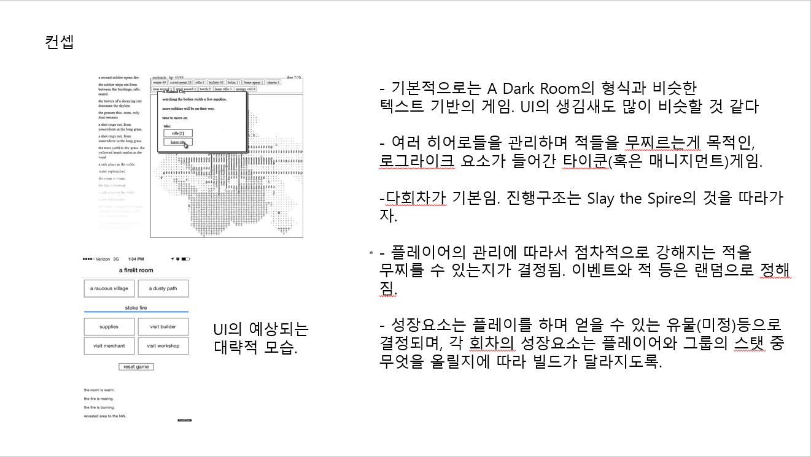
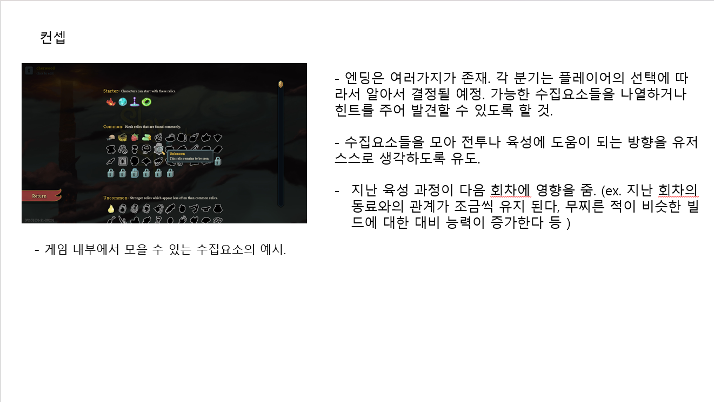
게임 컨셉 기획
어떤 형태의 게임을 만들 것인지에 대한 윤곽
참고 할 수 있는 작품들의 사진과 시스템 포함
각 항목에 대한 상세한 설명보다는 특징들 위주로 설명

Slide 5
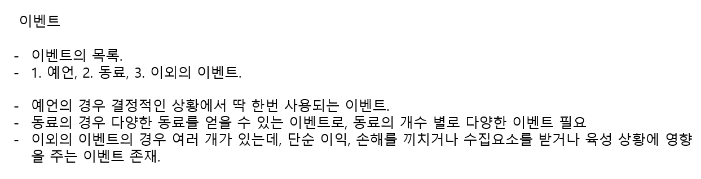
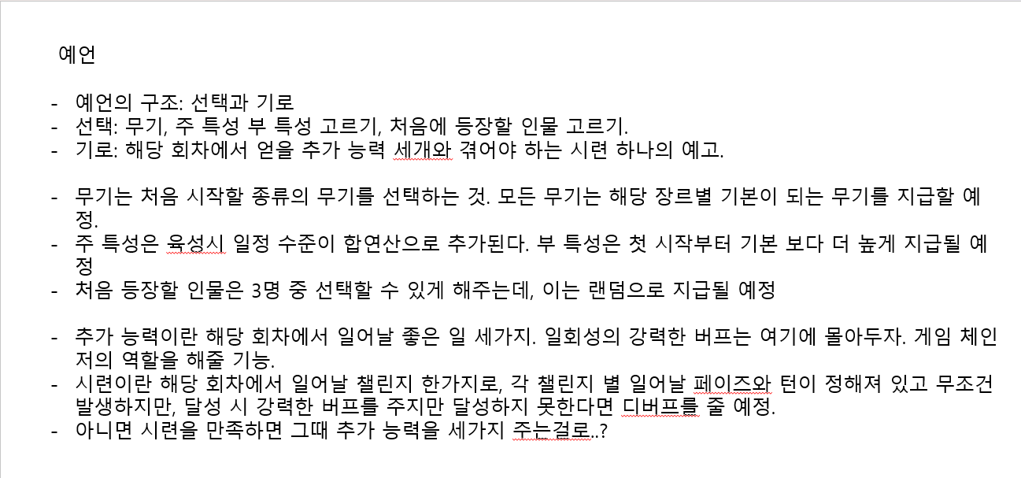
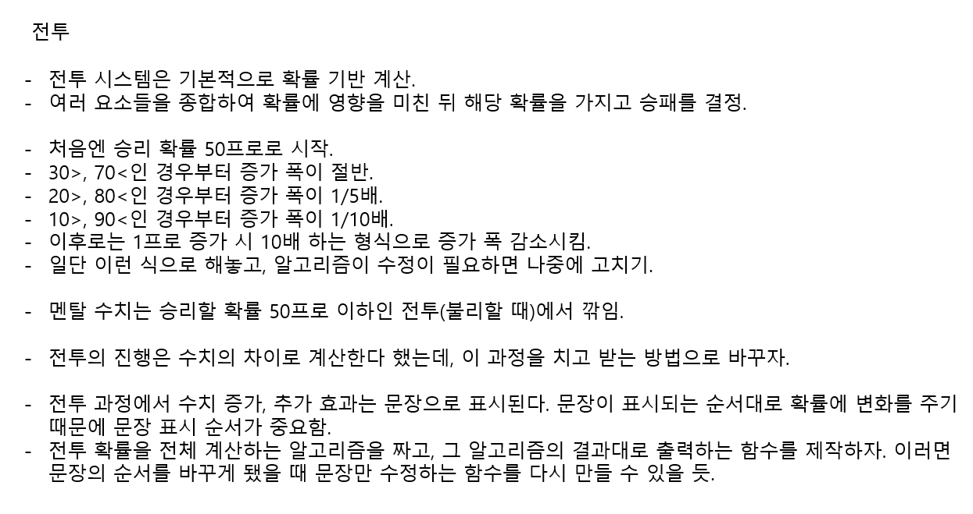
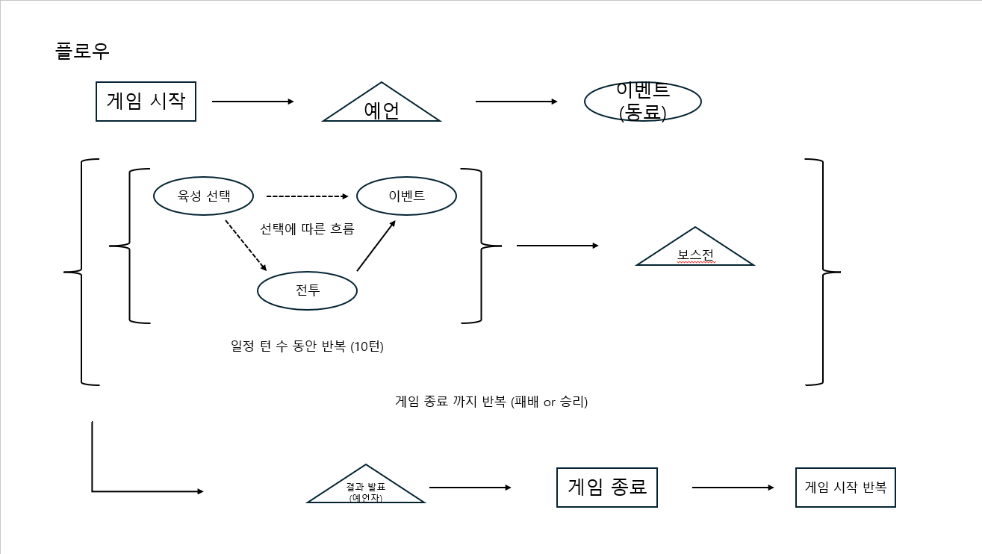
시스템 기획
게임 플레이에 줄 영향을 고려하며 설계
어떤 순서로 진행될지 플로우 차트 제작
게임의 핵심이 되는 커다란 시스템과,
게임의 특징이 되는 세부 시스템을 구분

Slide 6
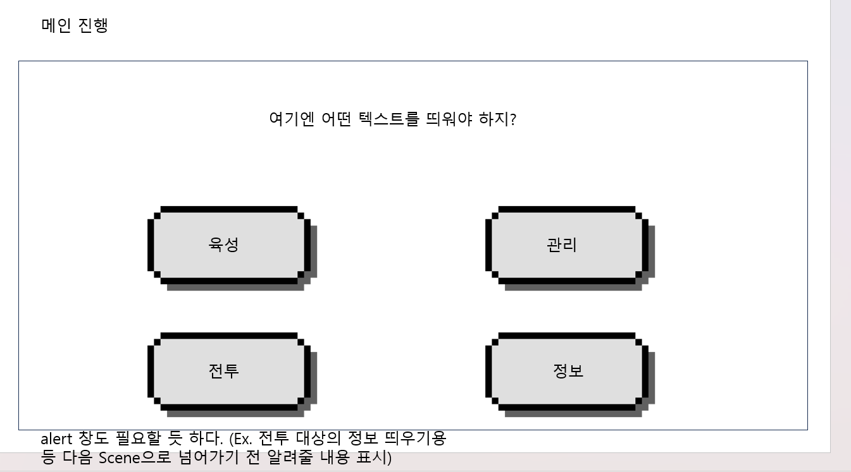
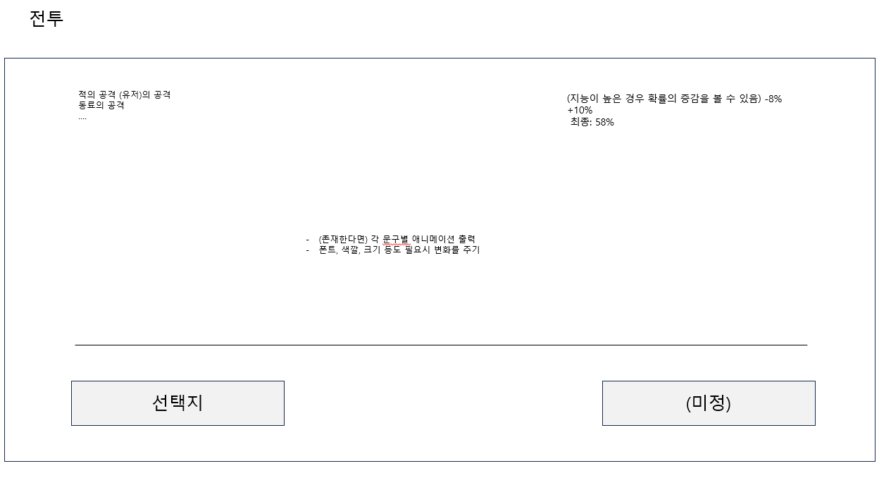
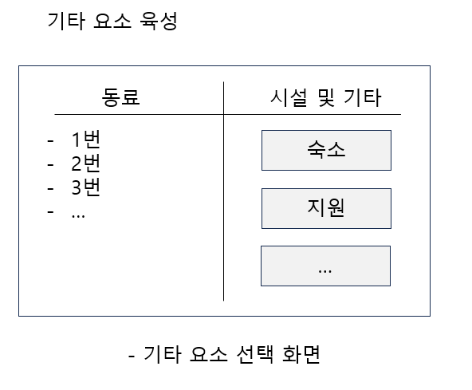
UI 기획
UI의 기틀 제작
처음부터 깔끔하게 만드는 것보단, 핵심적인 요소 위주로

Slide 7
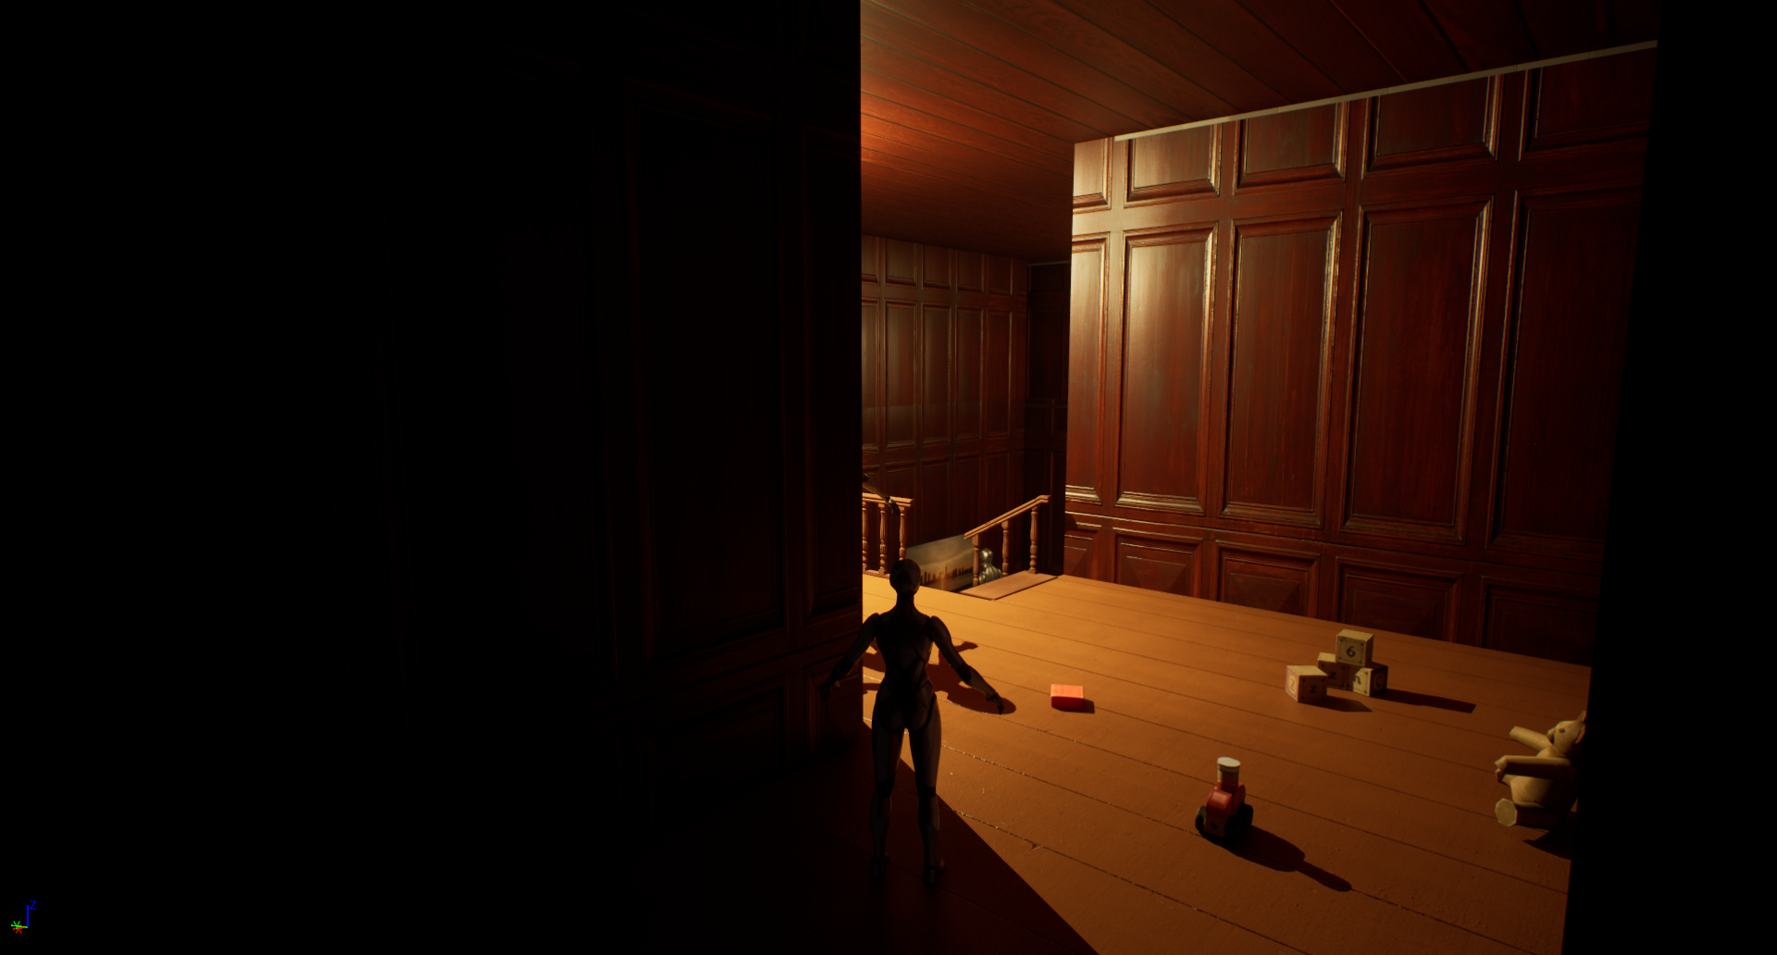
기타
기획 과정에서 고민한 세부 사항 보다는, 무엇을 어떻게 했는지에
대한 윤곽 표현 위주로 포트폴리오 구성
구상 중인 아이디어
강도가 들어, 어린 아이가 형제와 탈출하는 시나리오
플레이어끼리의 공격이 아닌 다른 수단으로 승부와 제거가 이루어지는 배틀로얄

Slide 8
감사합니다
이은혁

